Slide 1
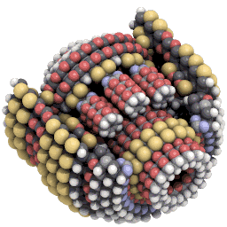
Nanotecnología
La ciencia del futuro
Aurelio Mendiguchía
Director técnico del ITGT
Aurelio Mendiguchía
Director técnico del ITGT

Slide 2
Conceptos previos

Slide 3
De lo infinitamente grande a lo infinitamente pequeño

Slide 4
http://www.slideshare.net/franicjoc/lo-grande-y-lo-pequeo-presentation

Slide 5
Microscopio de efecto túnel

Slide 6
Microscopio de efecto túnel
Un microscopio de efecto túnel (STM por sus siglas en inglés) es un instrumento para tomar imágenes de superficies a nivel atómico. Su desarrollo en 1981 hizo ganar a sus inventores, Gerd Binnig y Heinrich Rohrer (de IBM Zürich), el Premio Nobel de Física en 1986.¹ ²Para un STM, se considera que una buena resolución es 0.1 nm de resolución lateral y 0.01 nm de resolución de profundidad.³ Con esta resolución, los átomos individuales dentro de los materiales son rutinariamente visualizados y manipulados. El STM puede ser usado no solo en ultra alto vacío, sino que también en aire, agua, y varios otros líquidos o gases del ambiente, y a temperaturas que abarcan un rango desde casi cero Kelvin hasta unos pocos cientos de grados Celsius.⁴

Slide 7
De las Micromáquinas a las nanomáquinas

Slide 8
nano factoría

Slide 9
http://www.youtube.com/watch?v=KMSNFE1DRCQ

Slide 10
Nanofactory
http://www.youtube.com/watch?v=zqyZ9bFl_qg

Slide 11
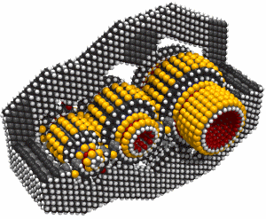
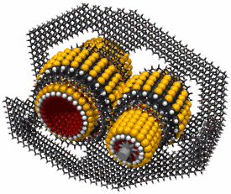
Nanomecanismos

Slide 12
Aplicaciones

Slide 13
Medicina
Medicina

Slide 15
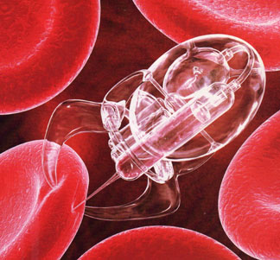
Nanotratamiento

Slide 16
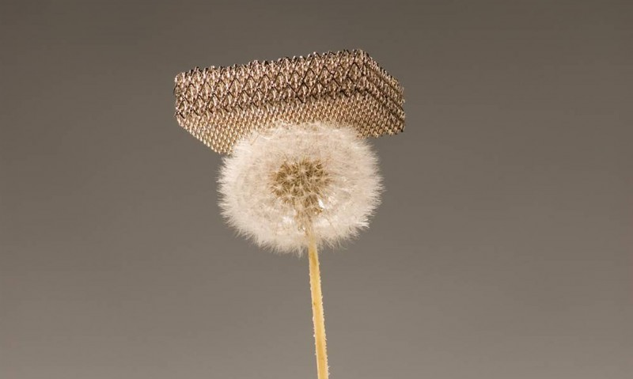
Nuevos materiales
tubos de níquel-fósforo con paredes de 100 nanómetros

Slide 17
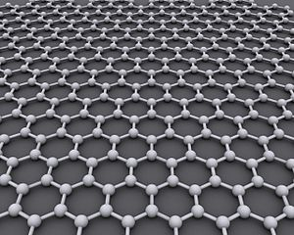
El grafeno es un alótropo del carbono, un teselado hexagonal plano (como un panal de abeja) formado por átomos decarbono y enlaces covalentes que se forman a partir de la superposición de los híbridos sp² de los carbonos enlazados

Slide 18
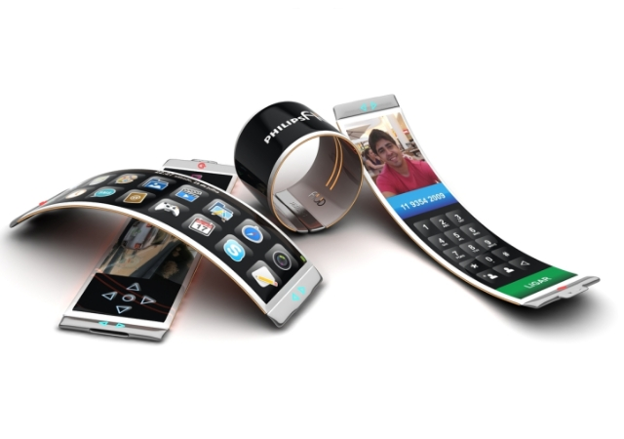
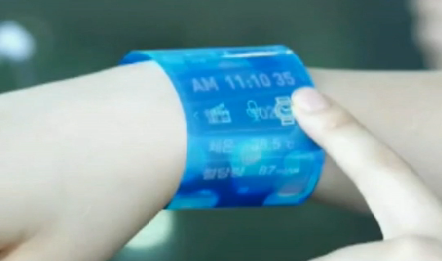
Pantallas flexibles

Slide 19
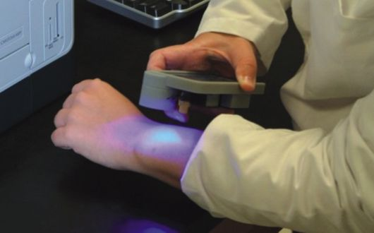
Nanosensores

Slide 20
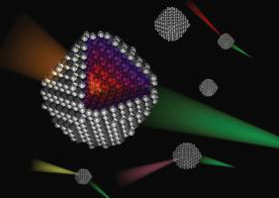
Nanocristales emisores de luz

Slide 21
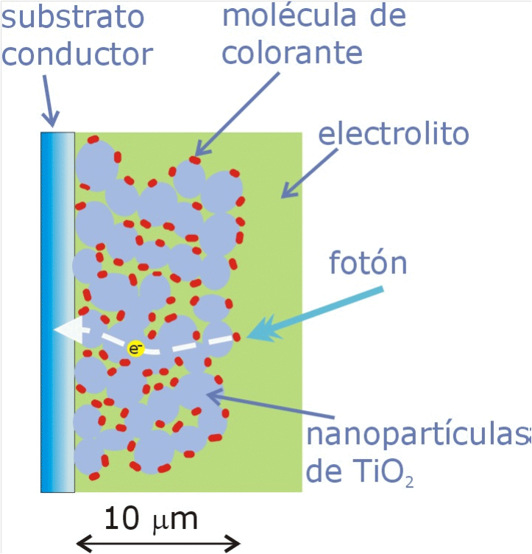
Células fotovoltaicas

Slide 22
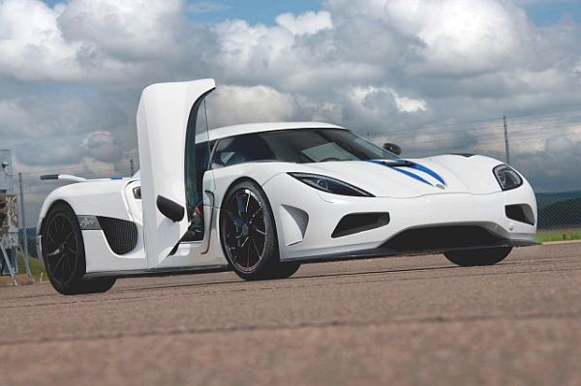
Nuevos recubrimientos de motores

Slide 23
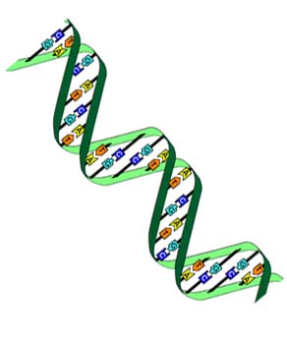
Manipulación genética

Slide 24
Tiempo para el debate

Slide 25
Peligros de la Nanotecnología

Slide 26
¿Hay límite en la investigación y tecnología?

Slide 27
¿Todo lo que se puede hacer se debe hacer?

Slide 28
¿De donde procede la dignidad del ser humano?

Slide 29
Gracias por vuestra atención.

